Slide 2
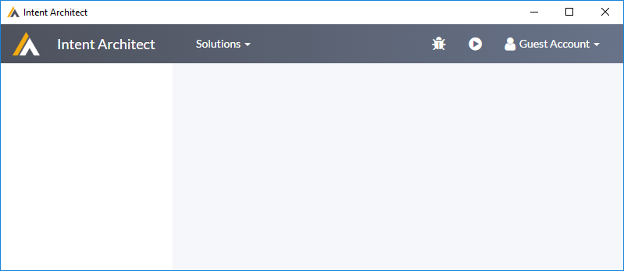
1
2
3
4
5
6
7

Slide 3
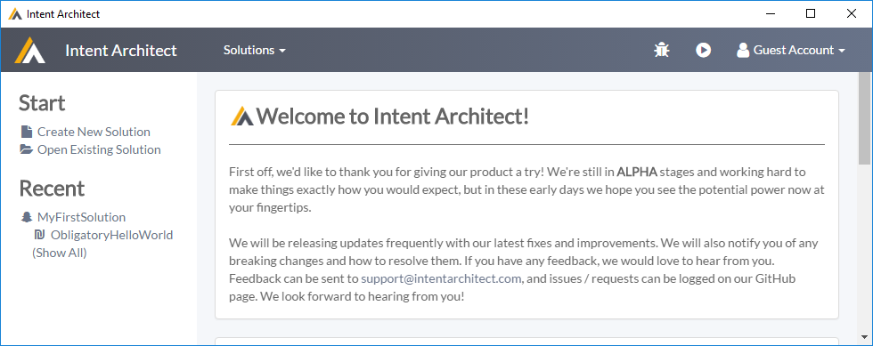
7
1
2
3
4
5
6

Slide 4
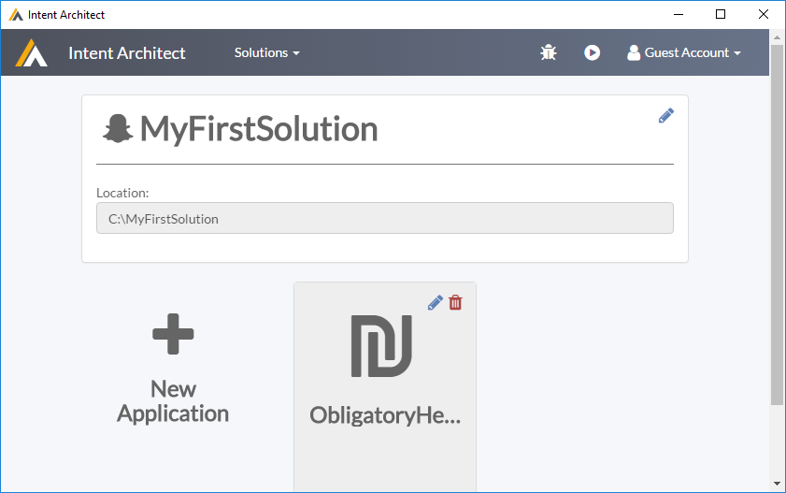
1
3
4
2

Slide 5
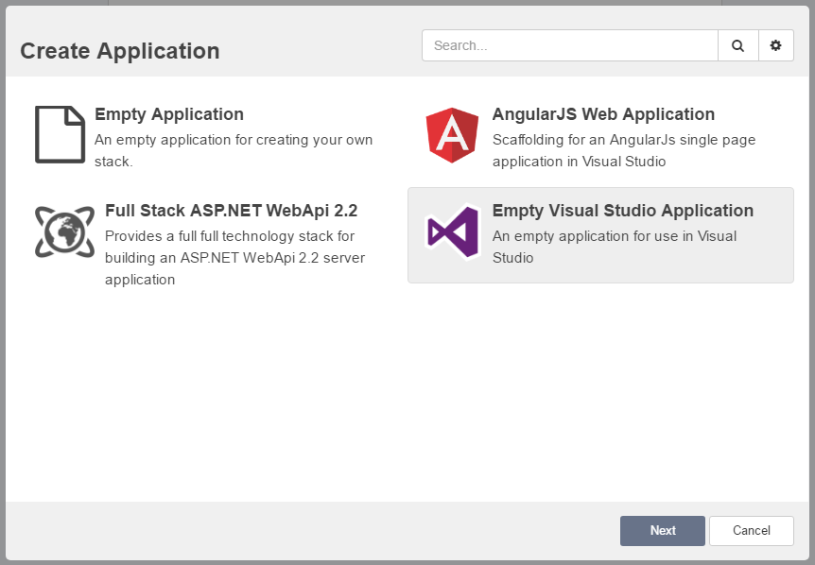
1
2

Slide 6
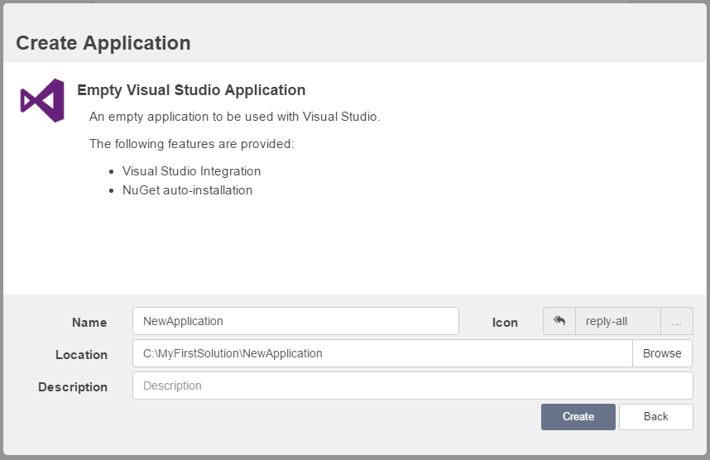
3
4
5
6

Slide 7
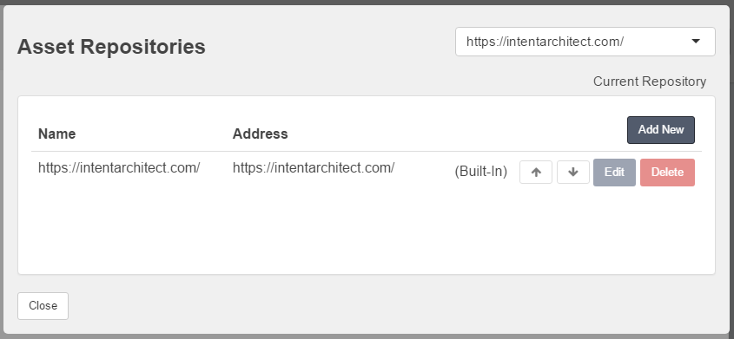
1
2
3
4
5
6

Slide 8
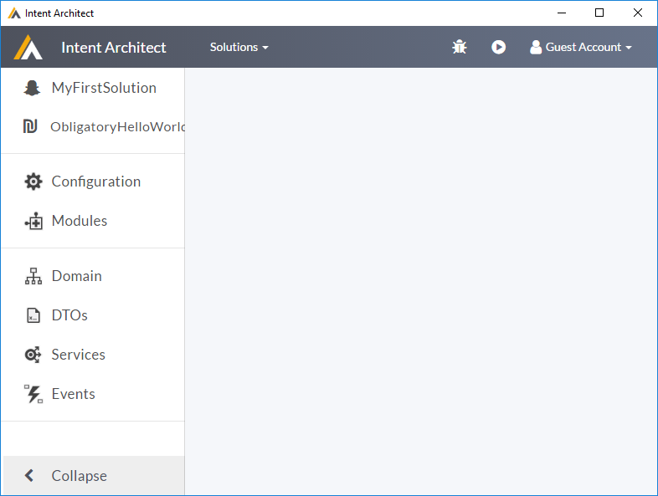
9
1
2
3
4
5
6
7
8

Slide 9
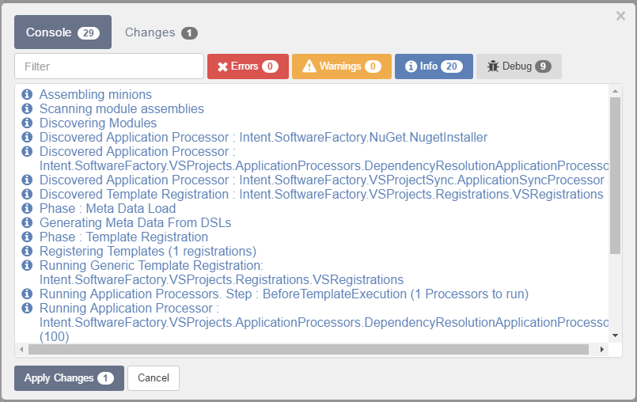
1
2
3
4
5
6

Slide 10
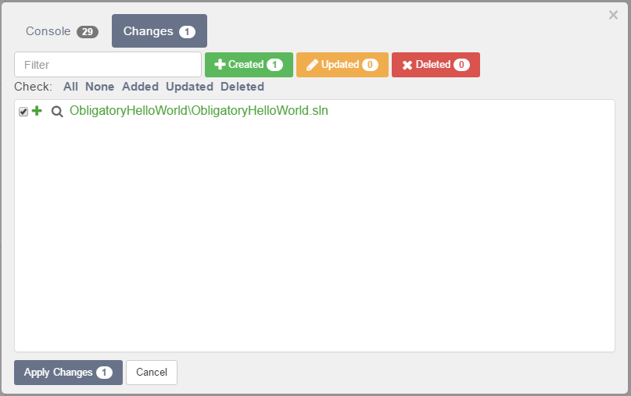
1
2
3
4
5
6
7
8

Slide 11
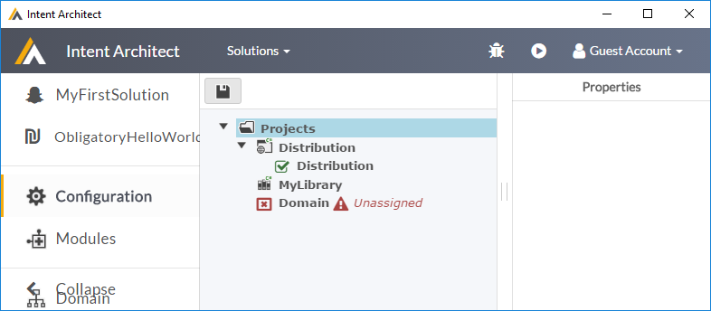
1
5
2
3
4

Slide 12
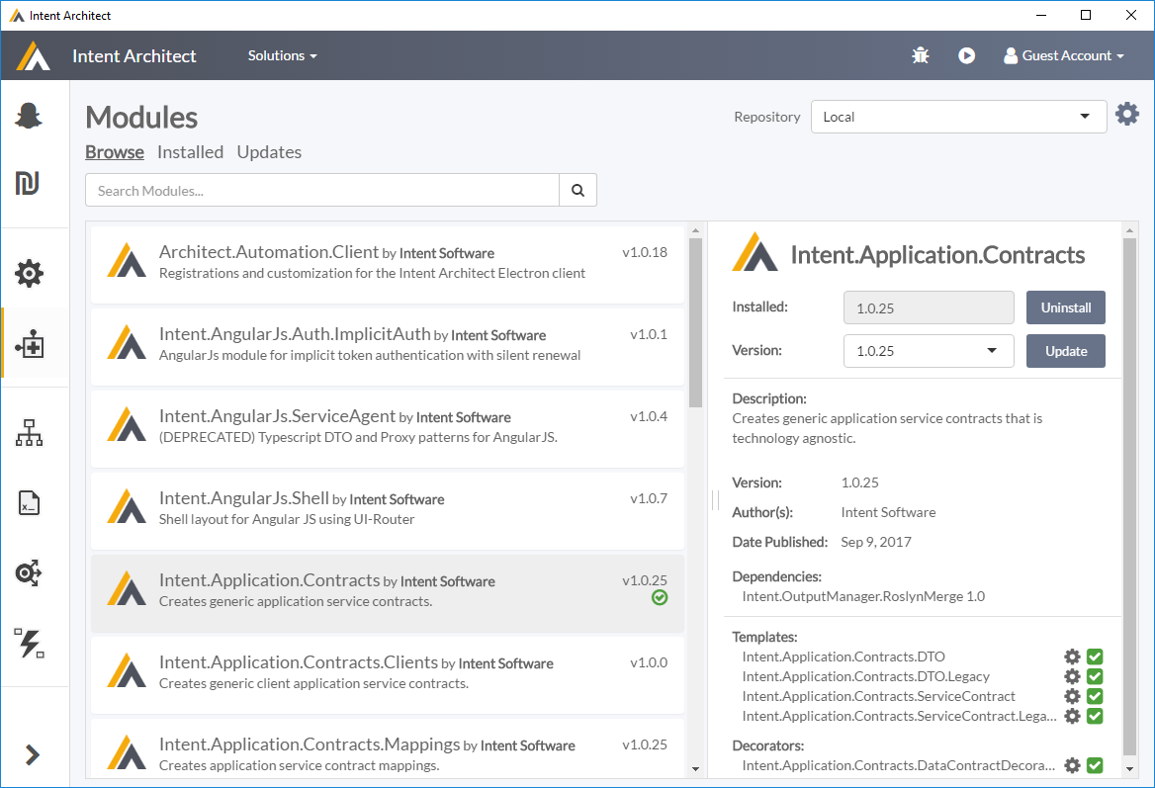
1
2
3
4
6
7
8
5
9

Slide 13
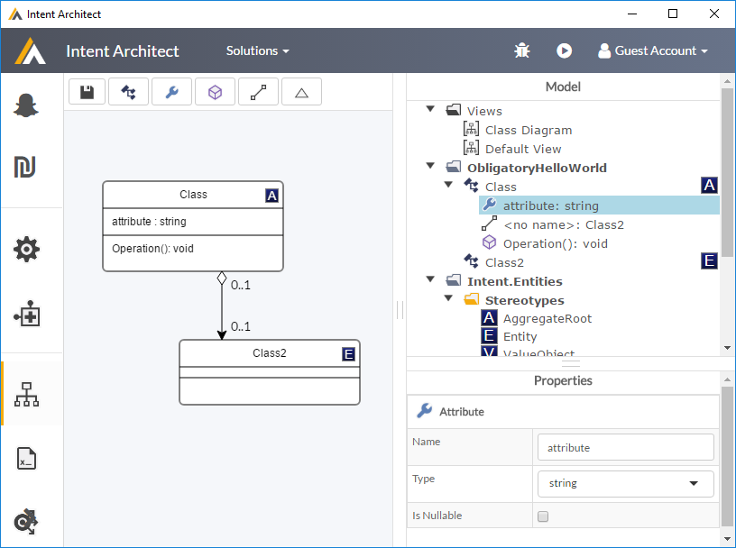
1
3
2
4

Slide 14
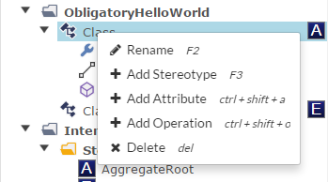

Slide 15

1
2
3
4
5
6

Slide 16
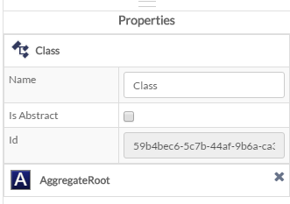
1
2
3

Slide 17
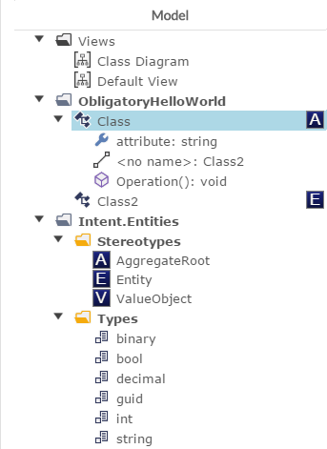
1
2
3
4

Slide 18
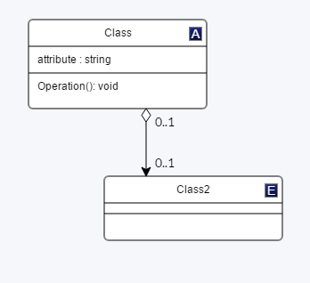
1
2
3
4
5

Slide 19
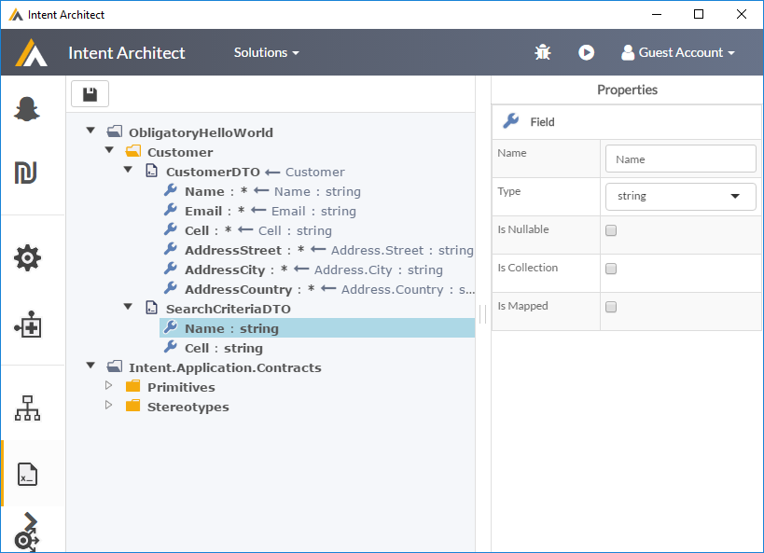
1
6
2
3
4
5

Slide 20
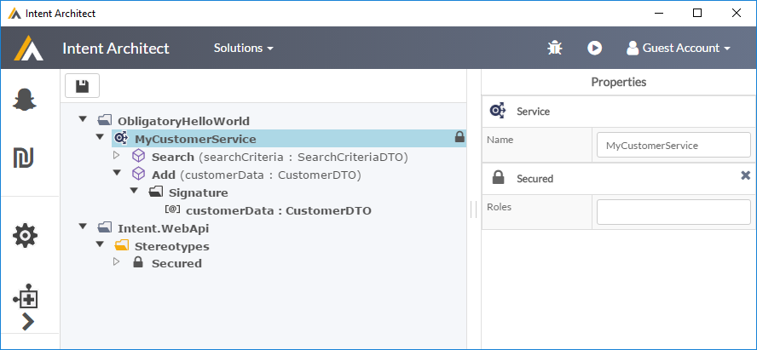
1
2
7
3
4
5
6

Slide 21
1
2
3
4
5
6

